Slide 1
Reto 4: Cpaa de Persistencia [Equipo 2]
Alexandru Maftei
Jeroni Paul
Ernesto Munoz
Juan José Presa Domínguez

Slide 2
El cuarto reto: R4
¡Muy bien! Ahora nuestra aplicación ya provee de las garantías de calidad mediante los tests automatizados.
El siguiente paso es dotarle de una capa de persistencia adecuada para producción. Para ello, deberemos configurar una base de datos donde almacenar la información y usar los mecanismos que proporciona Java para interactuar con ella.

Slide 3
El cuarto reto: R4
Tú y tu equipo deberéis:
Configurar el sistema de gestión de base datos.
Implementar la capa de persistencia de la aplicación para usar la base de datos como data source.
Definir tests que permitan garantizar la capa de persistencia.
Respositorio GitHub:
CrabNebulaS/Reto2 (github.com)

Slide 4
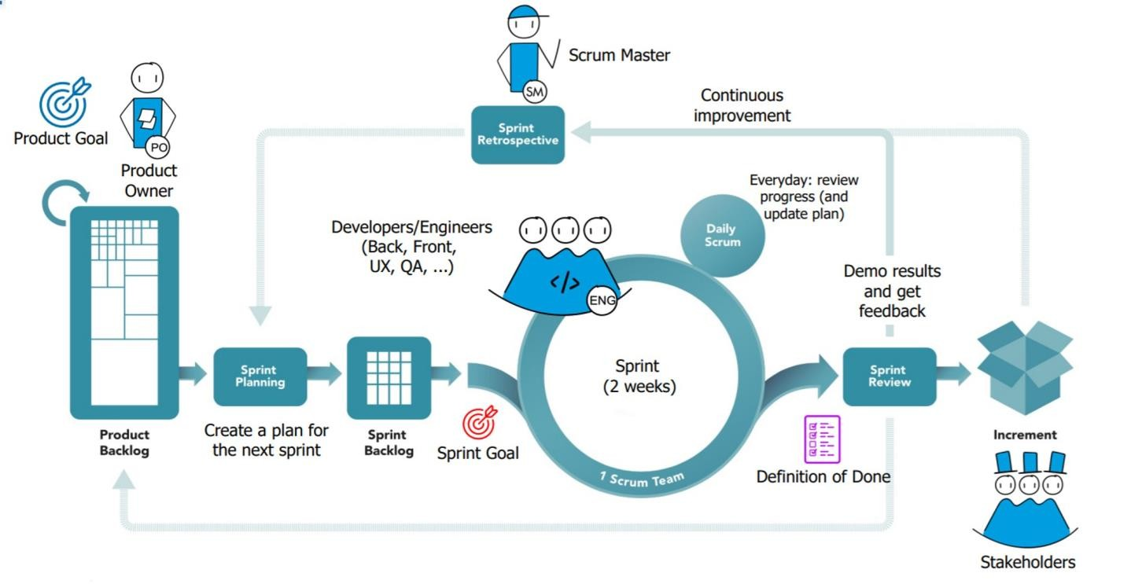
Simularemos un sprint de scrum
Trabajar en equipo
Sprint de 3 días: 45 minutos = 1 día
Creación y priorización de trabajos pendientes
Planificación de sprints
Daily meeting
Board + Burndown chart
Sprint review
Sprint retro
Miro board link: https://miro.com/app/board/uXjVOqJGfJw=/
Password: dxc-java

Slide 5
Itenerario
Hora inicio | Time
Presentación | 0:10
Spring planning | 0:20
Day 1 | 0:45
Daily | 0:05
Day 2 | 0:45
Daily | 0:05
Day 3 | 0:50
Daily | 0:05
Entrega + retro interna | 0:15
Retro | 0:15
Test + feedback | 0:30

Slide 6
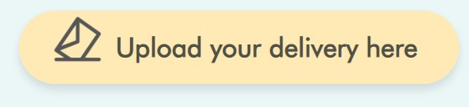
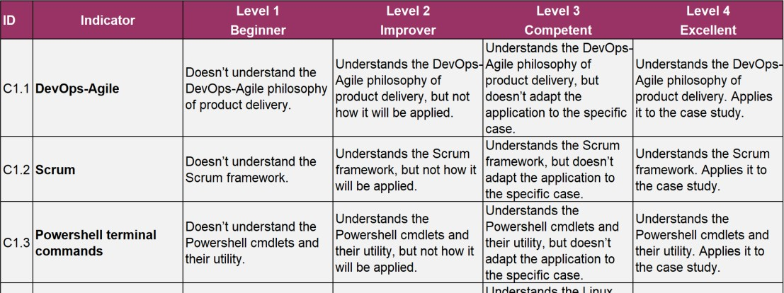
Qué se espera
Tus soluciones deben estar entregadas antes de la 11:10 (dia 2)
Una entrega por equipo en un único zip con el código, documentación y los jar.
Serás evaluado usando: rúbricas
El enfoque del reto lo decides tú!
También el ritmo
Puedéis apoyaros en el tutor cuando
lo necesites.

Slide 7
Historias de usuario y requerimientos
Reto 4

Slide 8
Como usuario del sistema, quiero poder registrar nuevos clientes para poder incrementar nuestro base de datos.
Como usuario del sistema, quiero poder ver el detalle de un clientes para entender su perfil .
Como usuario del sistema, quiero poder ver la lista de cuentas de un cliente para entender su estado financiero.
Como usuario del sistema, quiero poder ver nuestra lista de clientes para tener una vision general de los mismos.
Como usuario del sistema, quiero poder modificar los datos de un cliente para mantenerlos actualizados.
Como usuario del sistema, quiero poder ver el detalle de una cuenta de un cliente para conocer su estado contable.
Como usuario del sistema, quiero poder ver la lista de préstamos de un cliente para entender su estado de deuda.
Como usuario del sistema, quiero poder ver el detalle de un préstamo de un cliente para conocer su estado y evolución
Como usuario del sistema, quiero poder evaluar una solicitud de préstamo de cliente, para decidir si lo concedemos o no.

Slide 9
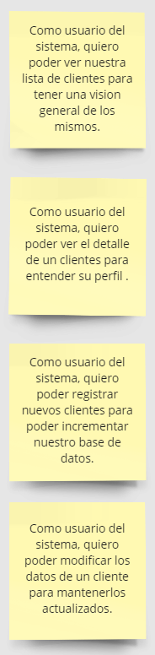


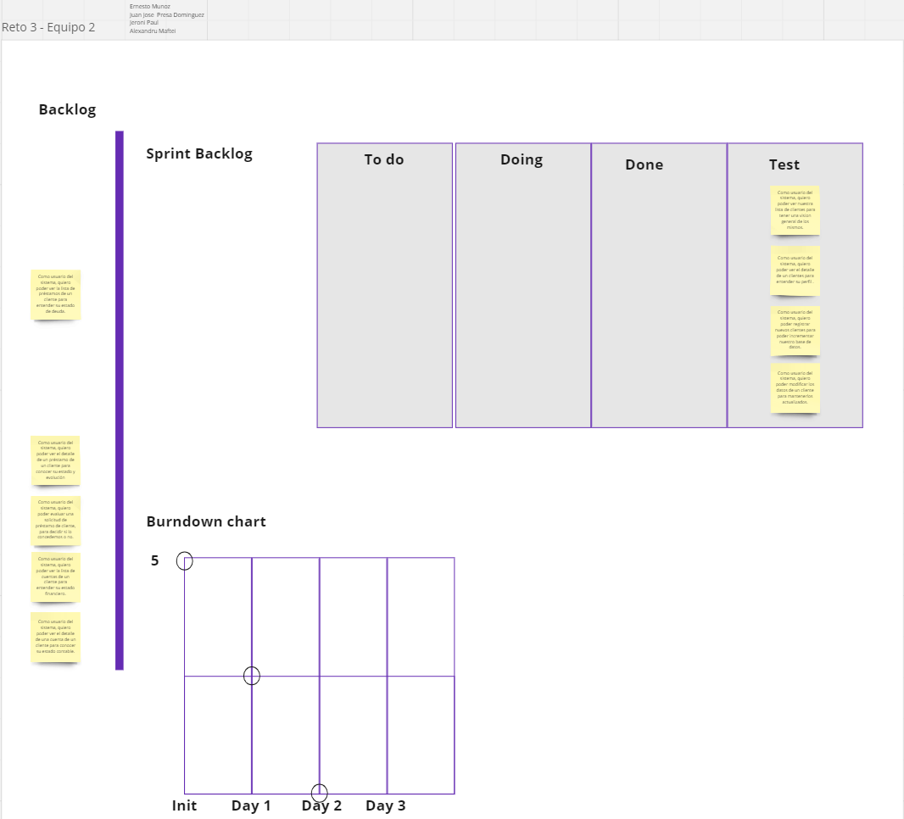



















Slide 10

Configurar Sistema de Gestión de Base de Datos
© 2023 Netmind SLU
10

Slide 11

Implementar Capa de Persistencia
© 2023 Netmind SLU
11

Slide 12

Test para garantizar Capa de Persistencia
© 2023 Netmind SLU
12

Slide 13
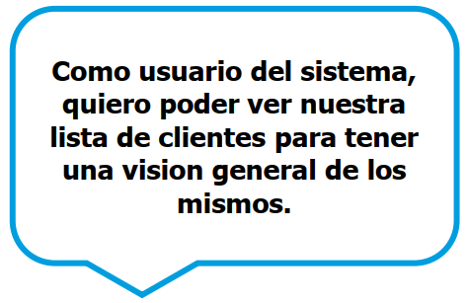
Reto 3: Criterios de aceptación (historias de usuario)
Historia Usuario 1
Nombre de historia: Lista de clientes.
Descripción: Como usuario del sistema, quiero poder ver nuestra lista de clientes para tener una visión general de los mismos.
Escenario 1: Lista de clientes (Happy Path)
Dado que un usuario ha accedido a la operativa.
Cuando el usuario quiere ver la lista de clientes.
Entonces el usuario debería ver la lista de clientes:
Nombre
Apellidos
Número de préstamos
Activos o no
Pasivos o no
Escenario 2: Lista de clientes (Negativo/Alternativo)
Dado que un usuario ha accedido a la operativa.
Cuando el usuario quiere ver la lista de clientes que está VACÍA.
Entonces el usuario no podrá ver la lista de clientes:
Se muestra la lista vacía (número de clientes es 0)

Slide 14
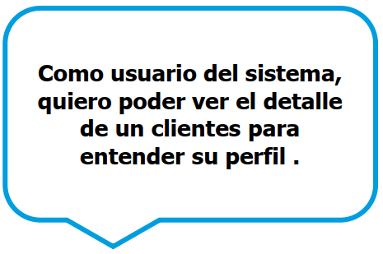

Reto 3: Criterios de aceptación (historias de usuario)
Historia Usuario 2
Nombre de historia: Detalle de clientes.
Descripción: Como usuario del sistema, quiero poder ver el detalle de un cliente para entender su perfil.
Escenario 1: Detalle de clientes (Happy Path)
Dado que un usuario ha accedido a la operativa.
Cuando el usuario quiere ver el detalle de un cliente.
Entonces el usuario debería ver los datos del cliente introducido:
Nombre
Apellidos
eMail
Dirección
Fecha de alta
Activos o no
Pasivos o no
Número de préstamos
Número de cuentas
Escenario 2: Detalle de clientes (Negativo/Alternativo)
Dado que un usuario ha accedido a la operativa.
Cuando el usuario quiere ver el detalle de un cliente que NO existe.
Entonces el usuario no podrá ver los datos del cliente introducido:
No se encuentra el cliente (“Cliente NO encontrado!”).
Se genera una excepción interna ClienteException en ClientesController.java →mostrarDetalle(Integer uid) que no devuelve, por lo que es transparente para nuestro test.

Slide 15
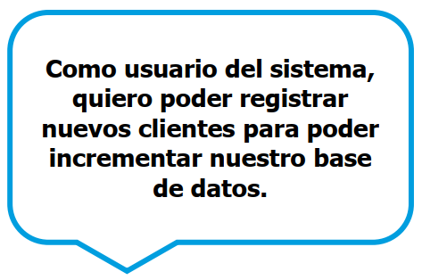
Reto 3: Criterios de aceptación (historias de usuario)
Historia Usuario 3
Nombre de historia: Registrar nuevos clientes.
Descripción: Como usuario del sistema, quiero poder registrar nuevos clientes para poder incrementar nuestra BB.DD..
Escenario 1: Dar de alta nuevos clientes (Happy Path)
Dado que un usuario ha accedido a la operativa.
Cuando el usuario quiere dar de alta un nuevo cliente válido.
Entonces el usuario debería ver incrementada la BB.DD. con el nuevo cliente que ha registrado:
Se ha añadido nuevo cliente al repositorio de BB.DD.
Escenario 2: Dar de alta nuevos clientes (Negativo/Alternativo)
Dado que un usuario ha accedido a la operativa.
Cuando el usuario quiere dar de alta un nuevo cliente NO válido.
Entonces el usuario no verá incrementada la BB.DD. con el nuevo cliente porque no se ha registrado al no ser válido:
No se ha añadido ningún cliente al repositorio de BB.DD.
Se genera una excepción ClienteException

Slide 16
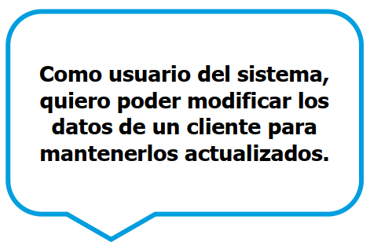
Reto 3: Criterios de aceptación (historia de usuario 4)
Historia Usuario 4
Nombre de historia: Modificar datos de un cliente.
Descripción: Como usuario del sistema, quiero poder modificar los datos de un cliente para mantenerlos actualizados.
Escenario 1: Modificar cliente cuando datos OK (Happy Path)
Dado que un usuario ha accedido a la operativa.
Cuando el usuario quiere modificar los datos de un cliente válido.
Entonces el usuario debería ver modificado el cliente que ha actualizado:
Se ha actualizado el cliente correctamente en el repositorio BB.DD.
Escenario 2: Modificar cliente cuando datos NOK (Negativo/Alternativo)
Dado que un usuario ha accedido a la operativa.
Cuando el usuario quiere modificar los datos de un cliente NO válido.
Entonces el usuario no verá modificado el cliente porque no se ha actualizado al no ser válido:
No se ha actualizado el cliente en el repositorio BB.DD.
Se genera una excepción ClienteException

Slide 17
Reto 3: Test Unitario 1
Test Unitario Validar Cliente (Personal)
Nombre de historia: Validar Cliente.
Descripción: Dado un cliente de tipo personal, queremos poder validar si es correcto mediante el método validar de la clase Personal.java
Clase Test: PersonalTest.java → Personal.java
Método: boolean validar()
Escenario 1: Validar un cliente personal OK (Happy Path)
@Test void dadoUnCliente_cuandoesOK_entoncesValidarOK() throws Exception { IClientesRepo clientesRepo = ClientesInMemoryRepo.getInstance(); Cliente cl = clientesRepo.getClientById(1); assertTrue(cl.validar()); }
Escenario 2: Validar un cliente personal NOK (Negativo/Alternativo)
@Test void dadoUnCliente_cuandoNoesOK_entoncesValidarNOK() throws Exception { IClientesRepo clientesRepo = ClientesInMemoryRepo.getInstance(); Cliente cl = clientesRepo.getClientById(1); cl.setNombre("A"); assertFalse(cl.validar()); }

Slide 18
Reto 3: Test Unitario 2
Test Unitario Obtener Cliente por Id
Nombre de historia: Obtener Cliente por Id.
Descripción: Dado un repositorio de clientes, queremos obtener el cliente mediante su Id, si este cliente existe.
Clase Test: ClientesInMemoryRepoTest.java → ClientesInMemoryRepo.java
Método: Cliente getClientById(Integer id)
Escenario 1: Obtener Cliente Existente por Identificador (Happy Path)
@Test void dadounRepositorioClientes_cuandoClienteExiste_entoncesClaseCliente() throws Exception { IClientesRepo clientesRepo = ClientesInMemoryRepo.getInstance(); Cliente cl = clientesRepo.getClientById(1); assertNotNull(cl); }
Escenario 2: Obtener Cliente No Existente por Identificador (Negativo/Alternativo)
@Test void dadounRepositorioClientes_cuandoClienteNoExiste_entoncesExcepcion() { IClientesRepo clientesRepo = ClientesInMemoryRepo.getInstance(); assertThrows(ClienteException.class, () -> { Cliente cl = clientesRepo.getClientById(4); }); }

Slide 19
FIN Reto 4
© 2023 Netmind SLU
19

